Slide 1
Организация физкультурно-оздоровительной спортивной работы в школе с детьми-инвалидами, детьми с ограниченными возможностями здоровья
Лысенко Л.Г., зам.директора по ВР
МКОУ для обучающихся с ОВЗ Старогородковская общеобразовательная школа «Гармония»

Slide 2
Физкультурно-оздоровительная деятельность в школе
Уроки физической культуры: традиционные и нетрадиционные с применением дистанционных технологий.
Школьные спортивные мероприятия
* Участие в муниципальных спортивных мероприятиях

Slide 3
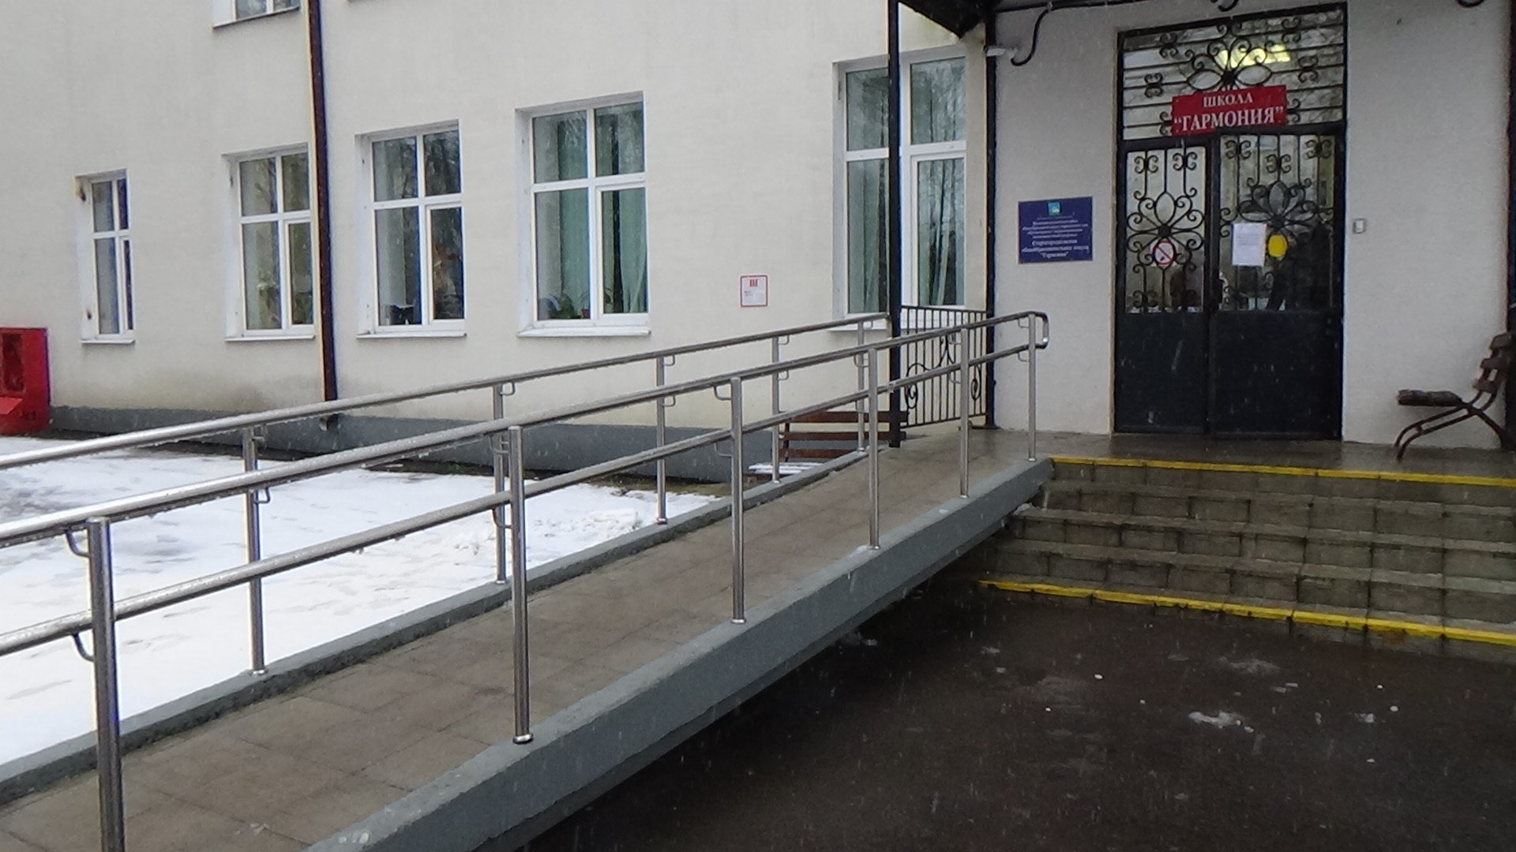
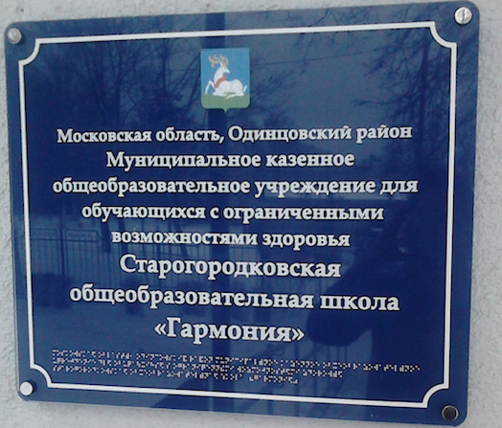

Slide 4
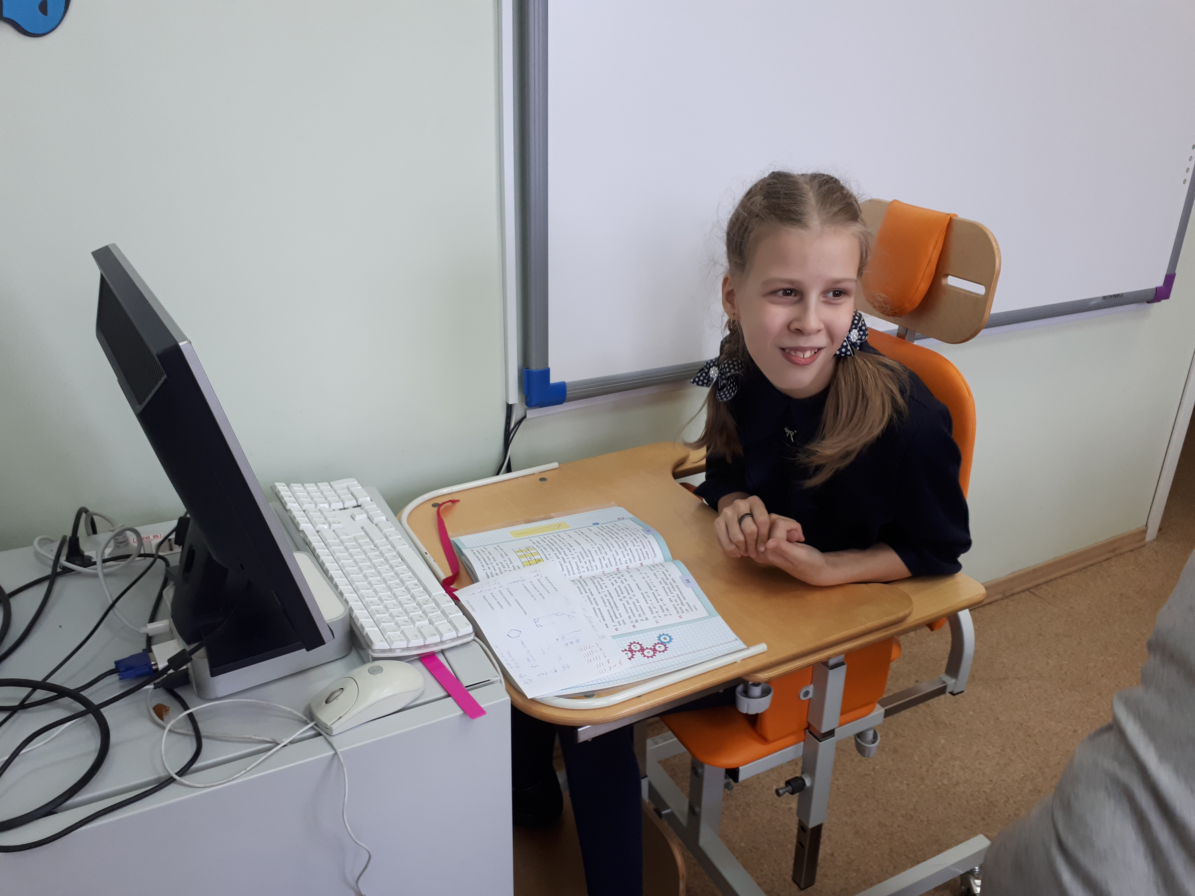
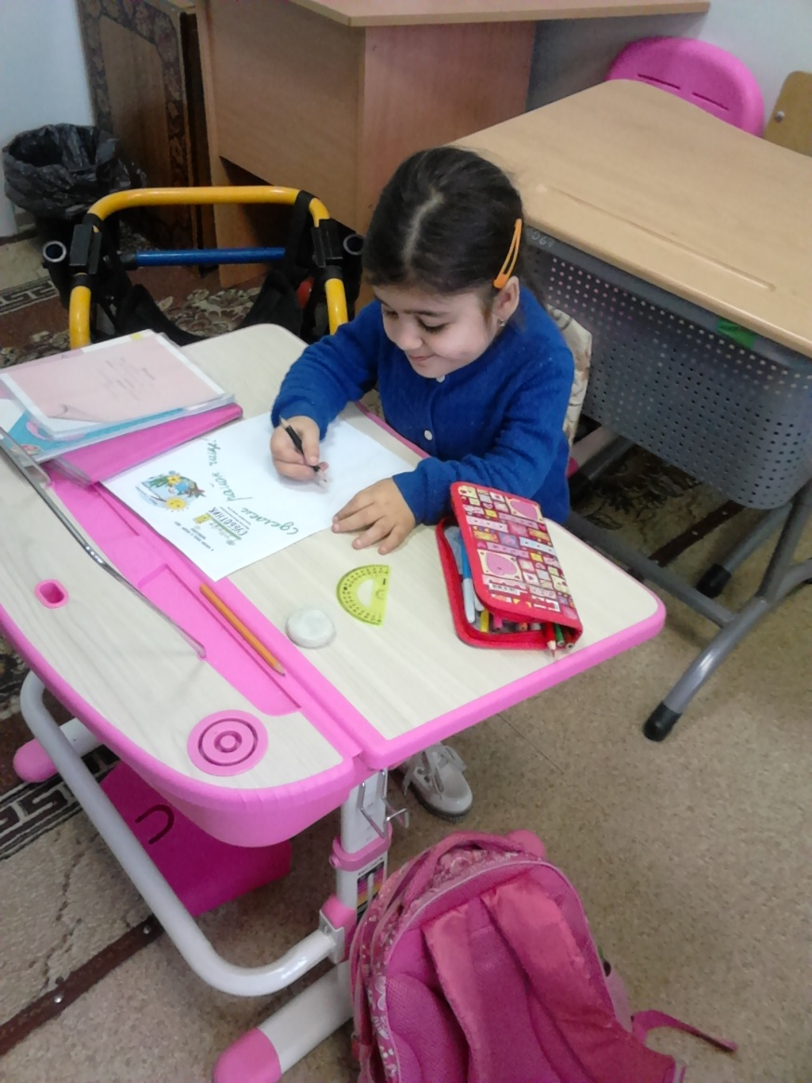
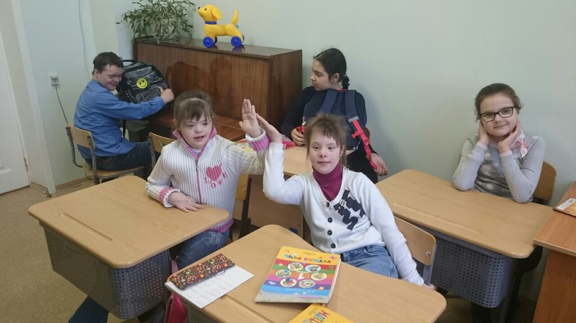

Slide 5
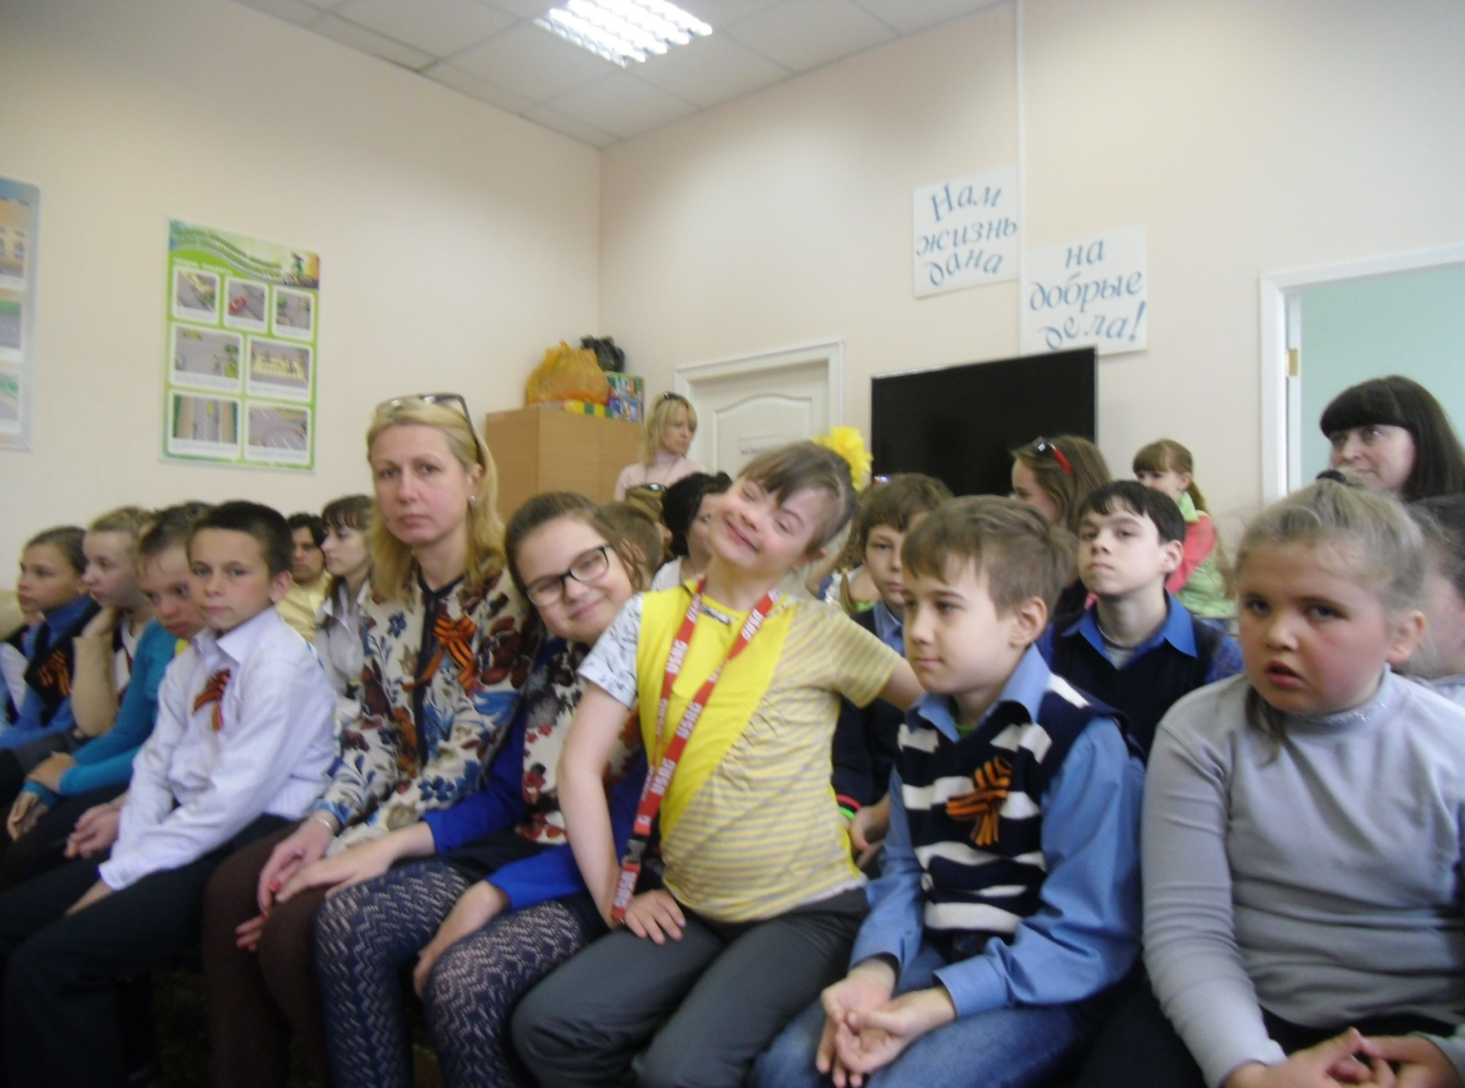
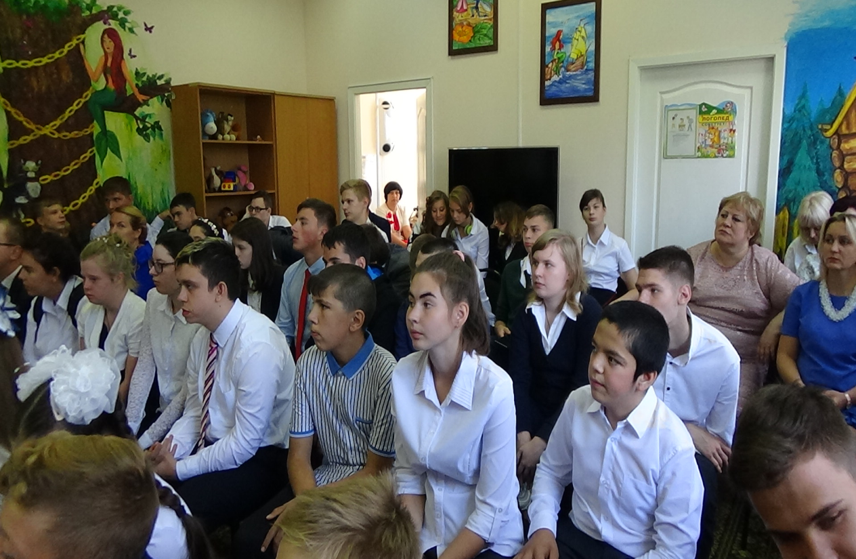

Slide 6
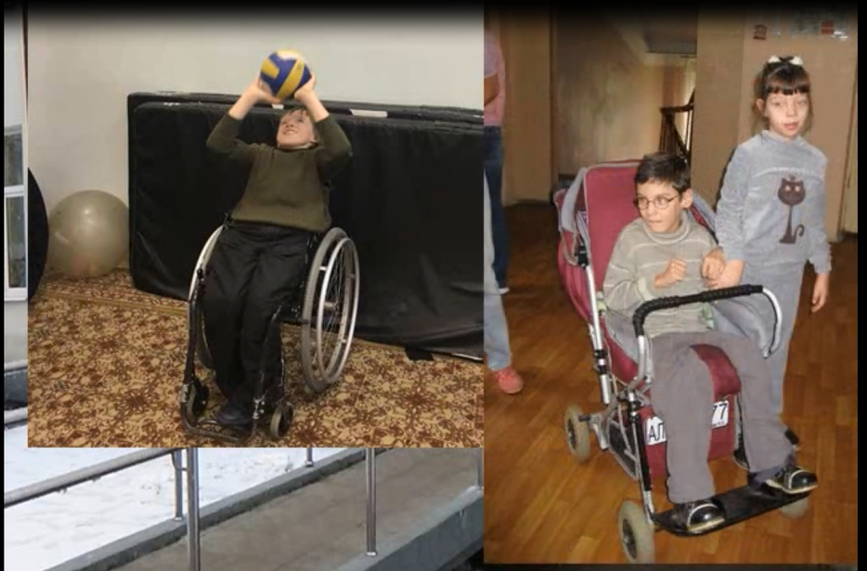

Slide 7
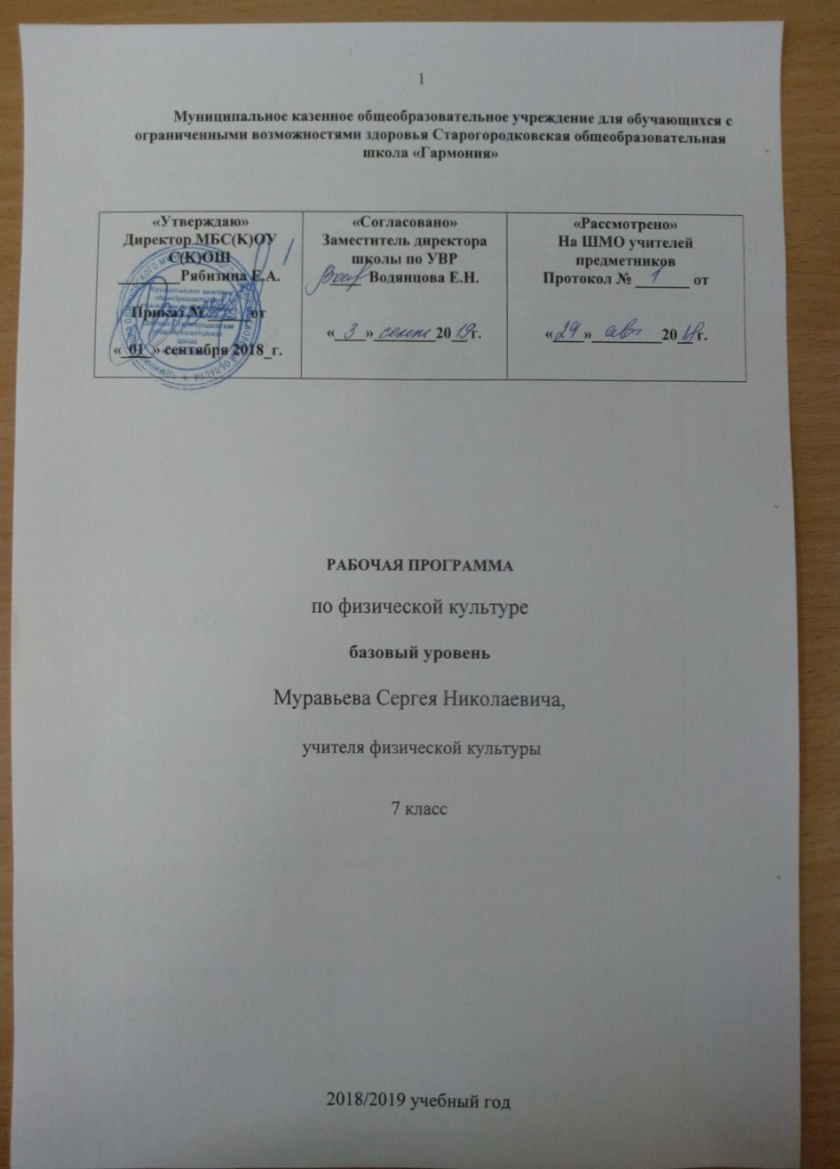
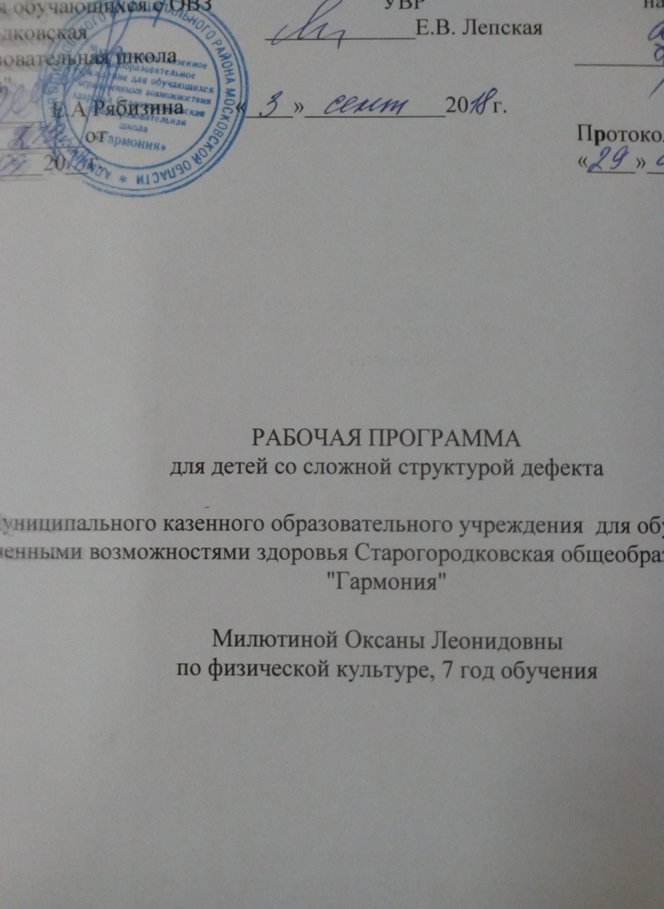
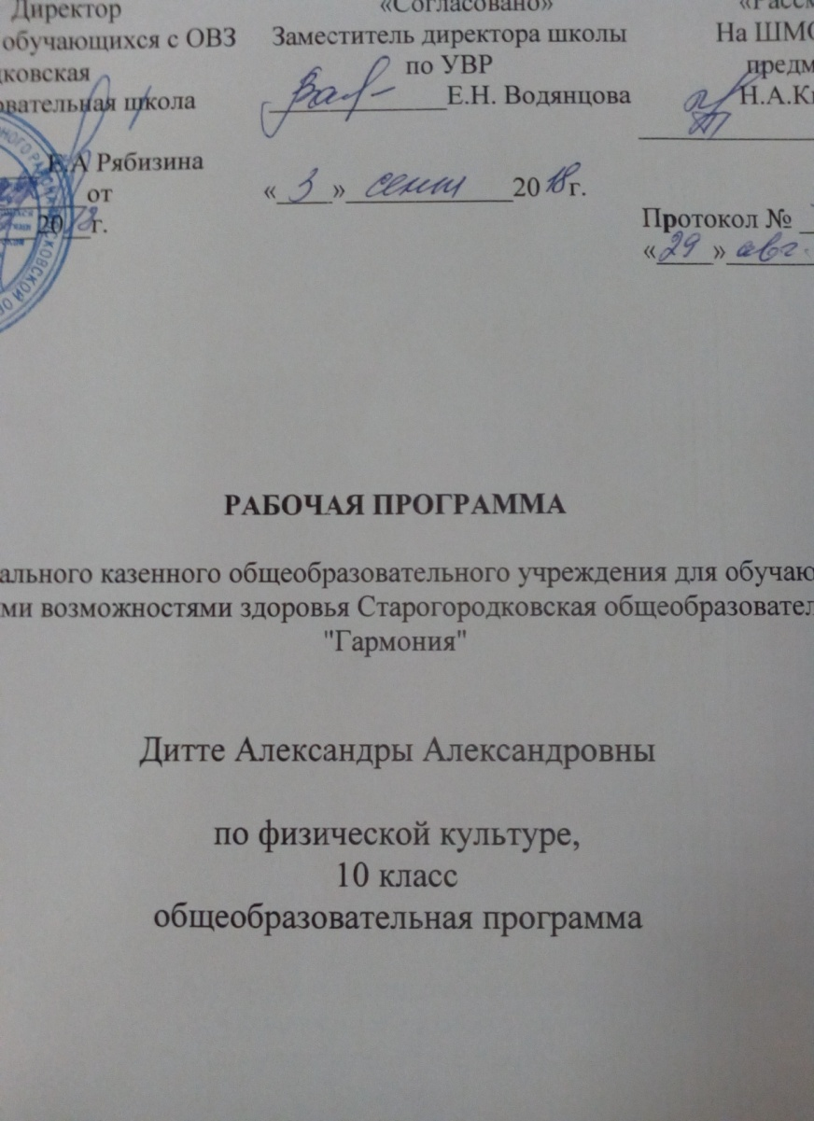
Адаптированные рабочие программы
по физической культуре
Рабочие программы по физической культуре

Slide 8
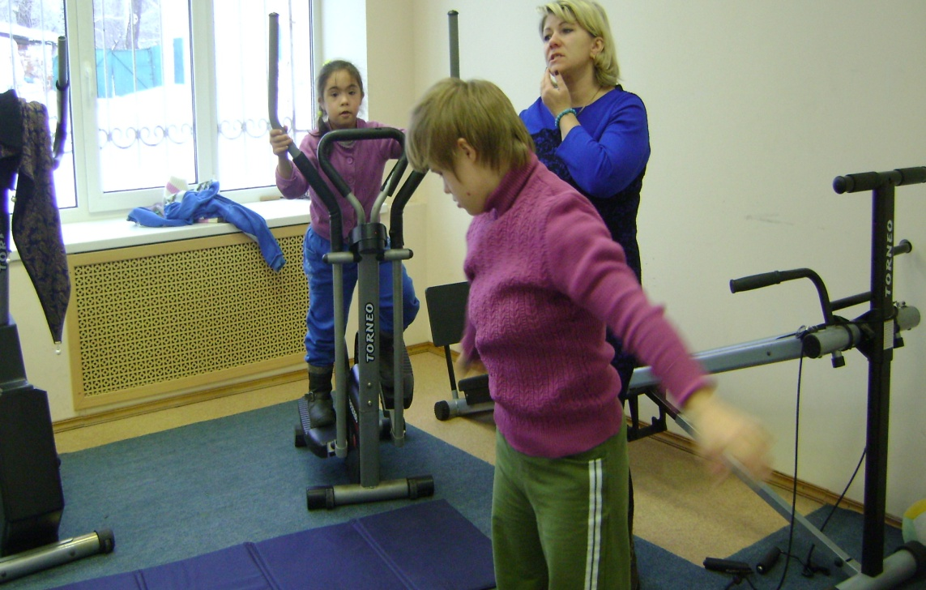
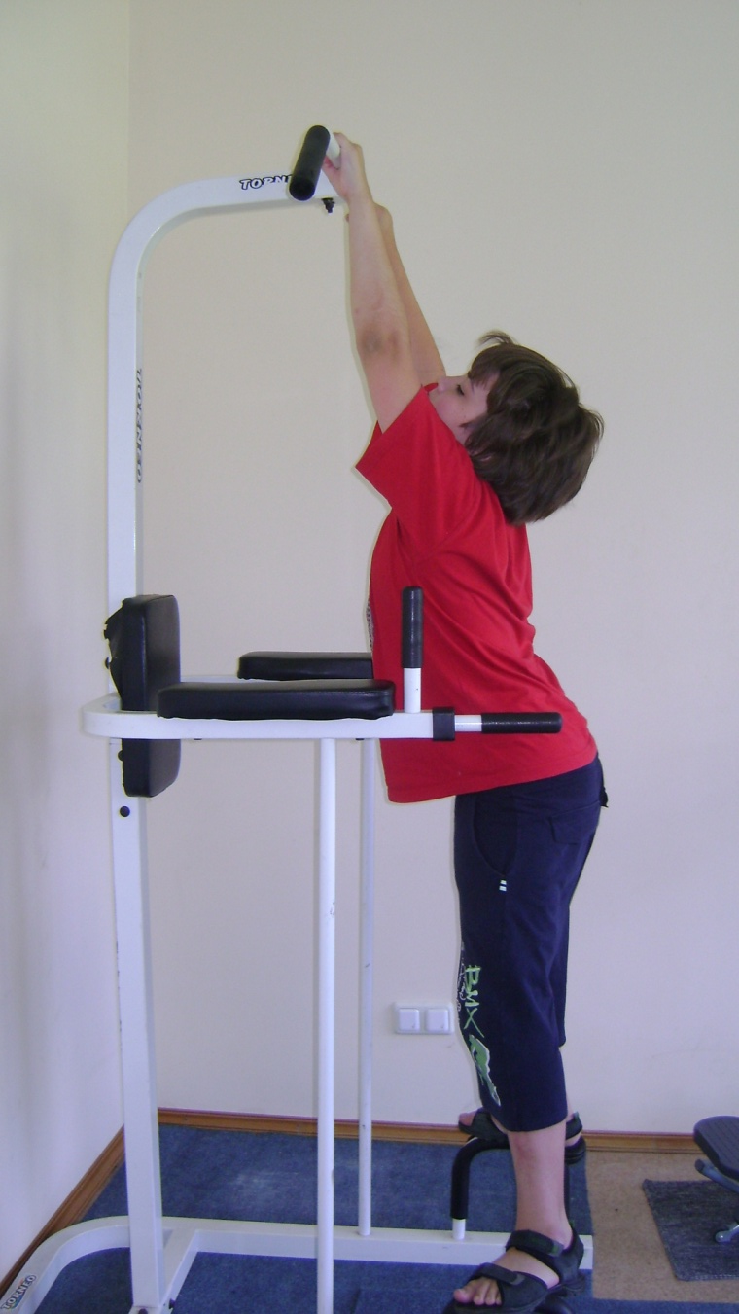
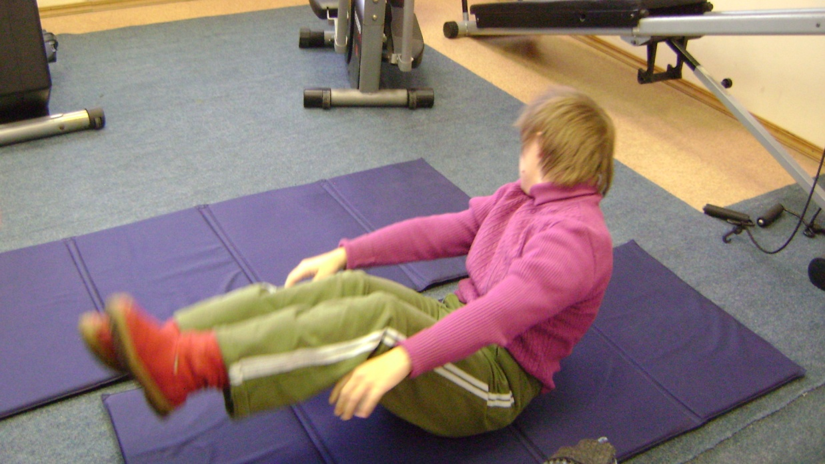
Уроки физической культуры
с использованием спортивного инвентаря

Slide 9
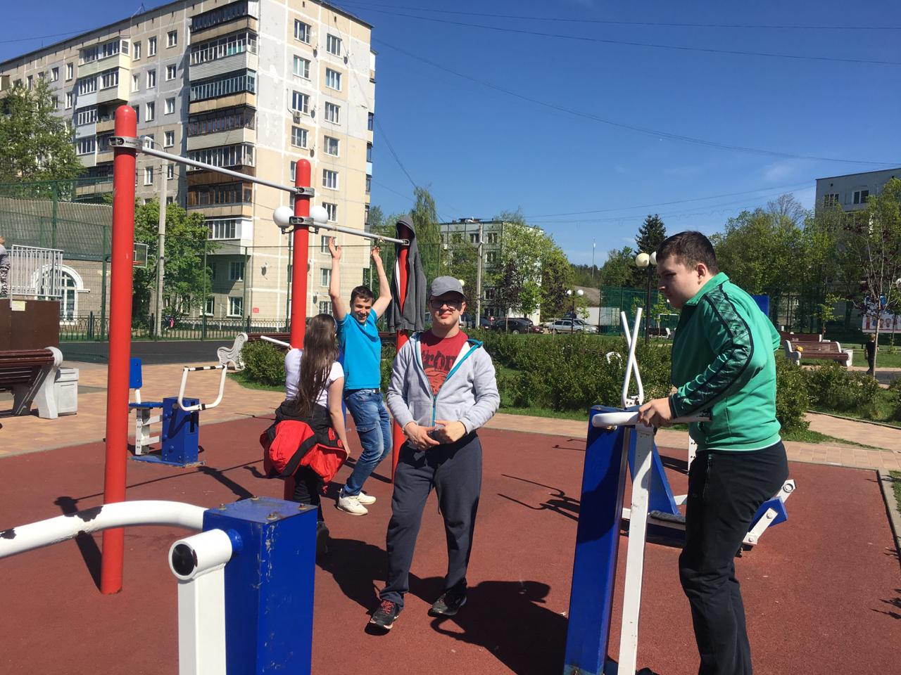
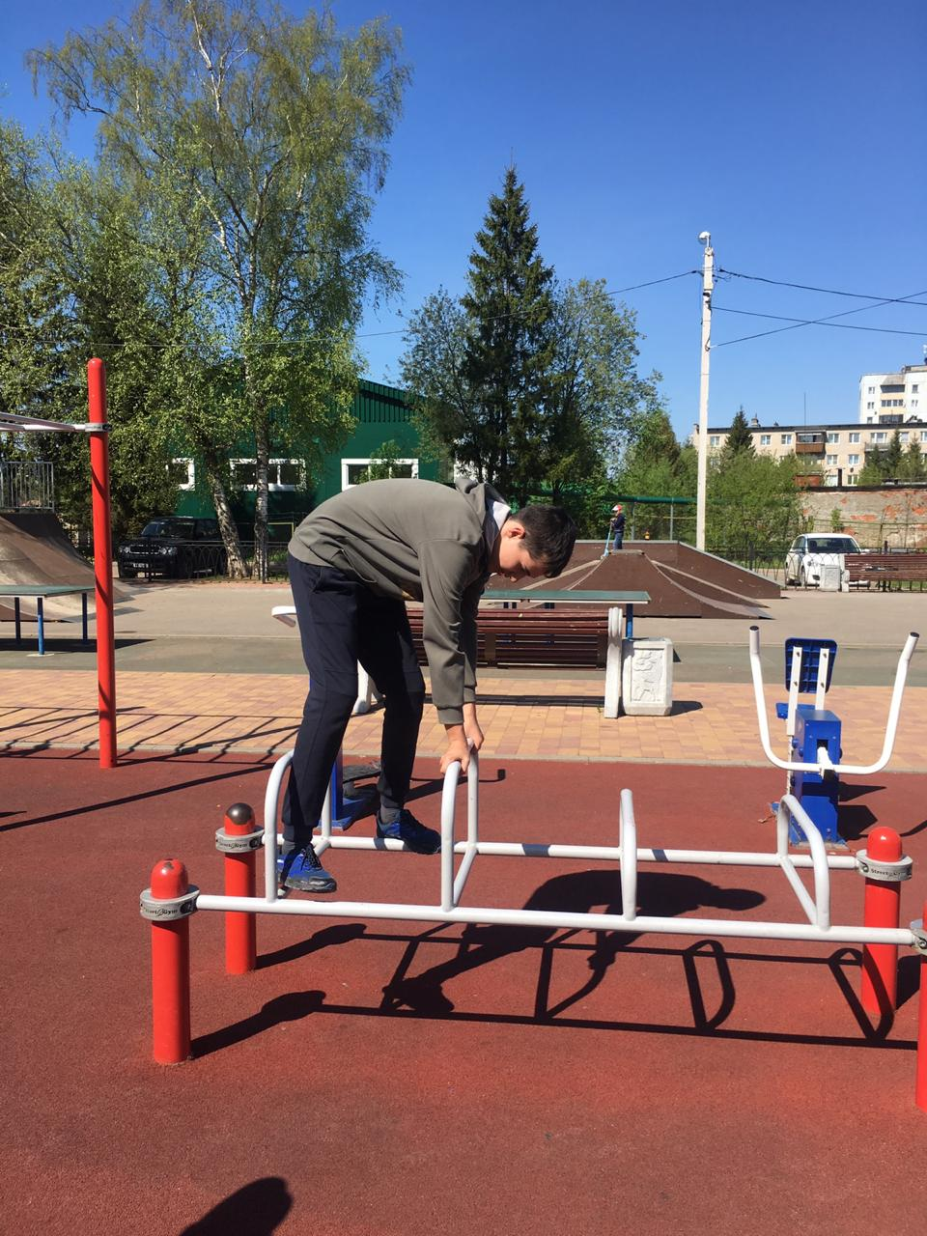

Slide 10
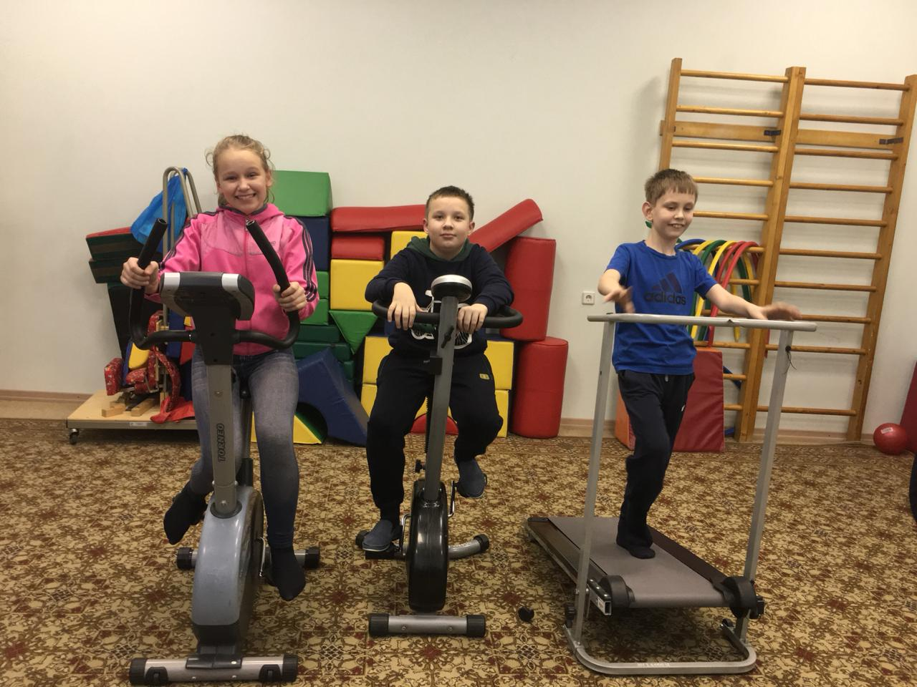

Slide 11
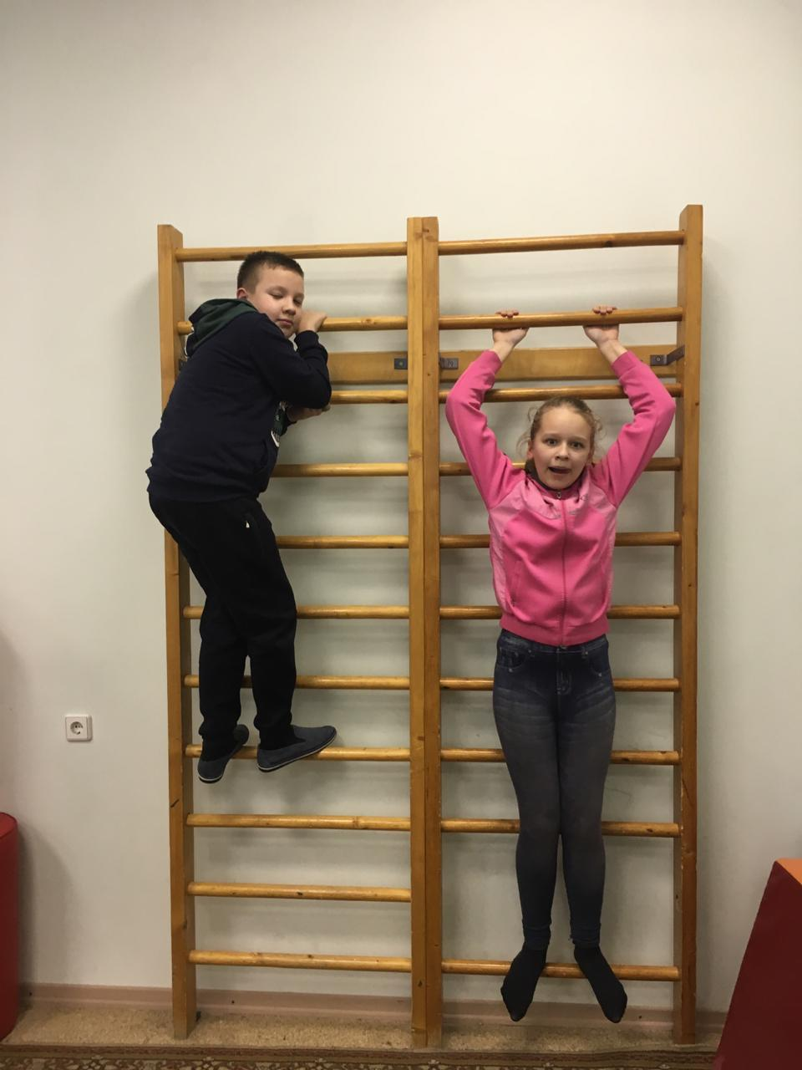
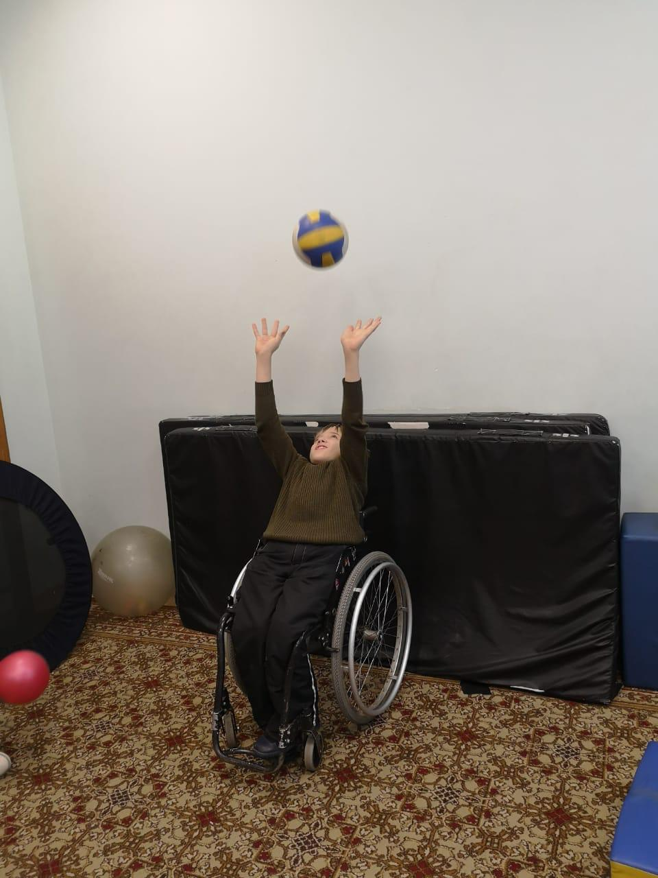
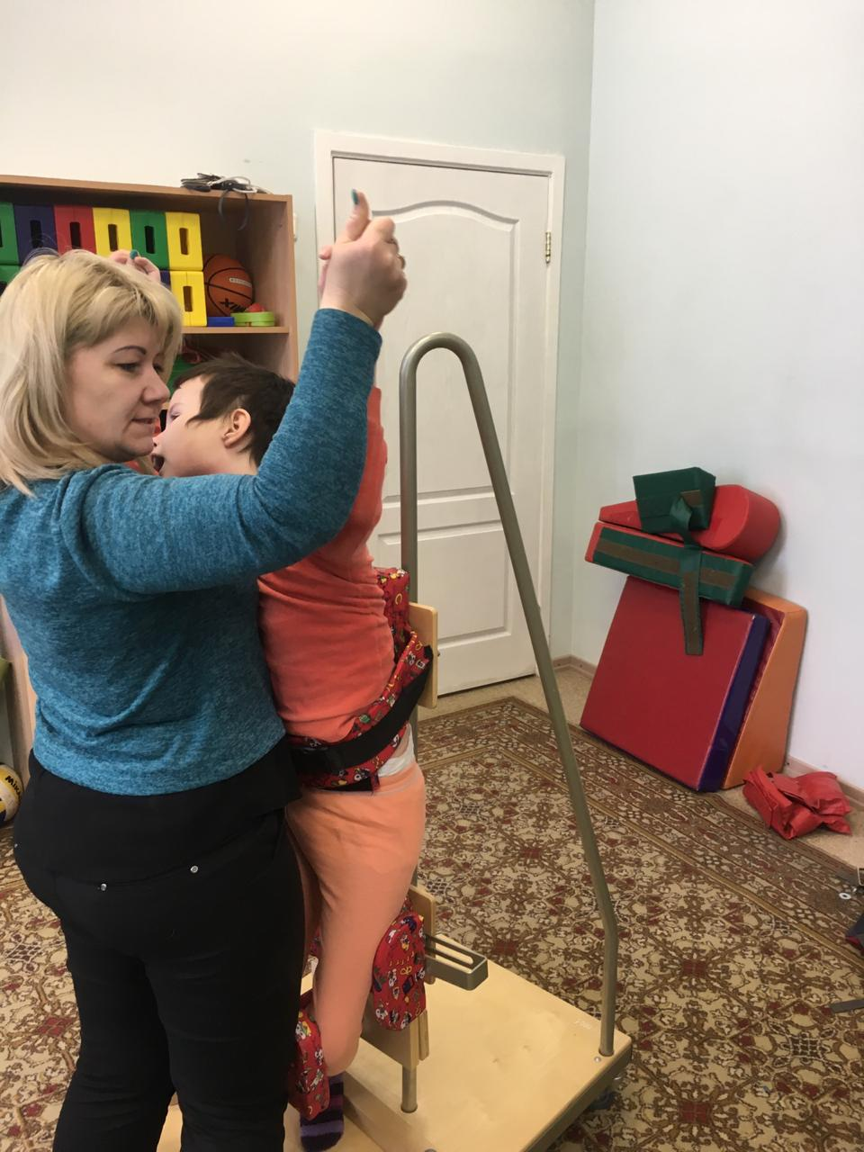

Slide 12
Корригирующая гимнастика с применением специализированного оборудования
Учитель физической культуры
Дитте Александра Александровна

Slide 13
Корригирующая гимнастика
помогает избирательно воздействовать на организм ребенка и может быть использована для профилактики и исправления тех и или иных отклонений в развитии моторики и деформаций опорно-двигательного аппарата.

Slide 14
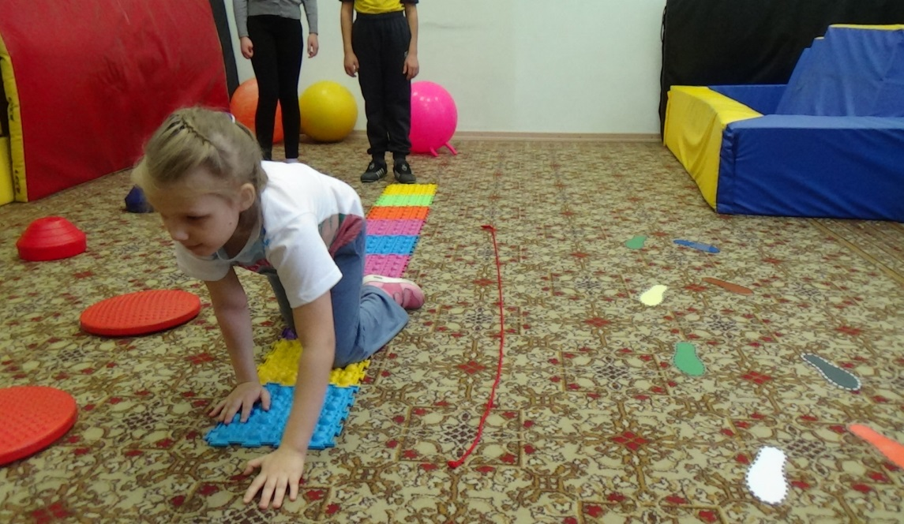
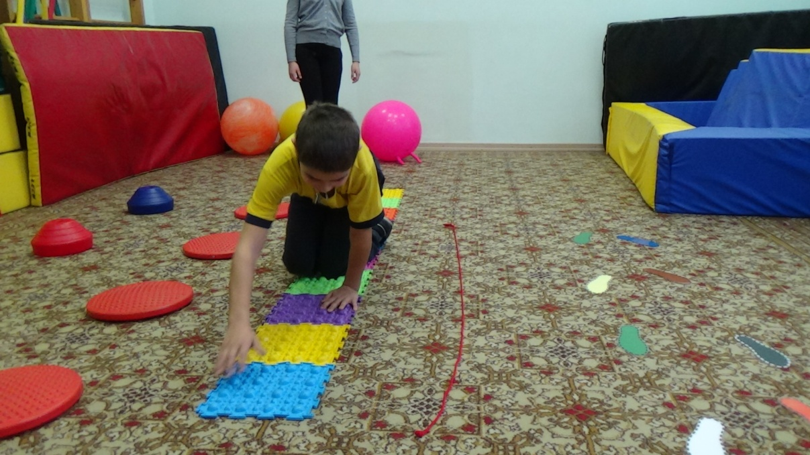
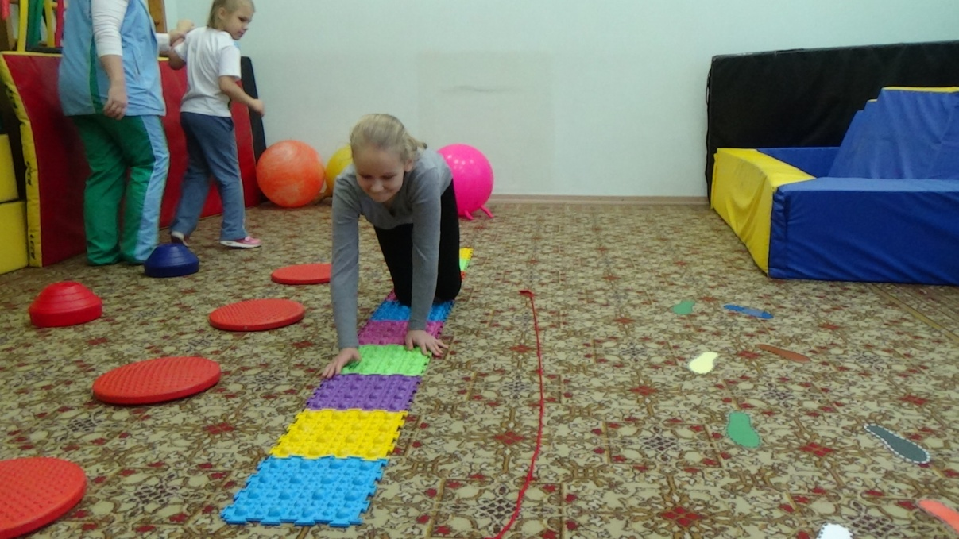
«Бугристая дорожка»
Выполнение элемента
комплекса корригирующей
гимнастики «Преодоление
препятствий»

Slide 15
ФИТБОЛ-ГИМНАСТИКА
укрепляет мышцы;
формирует и поддерживает правильную осанку;
развивает способность удерживать равновесие и мелкую моторику.

Slide 16
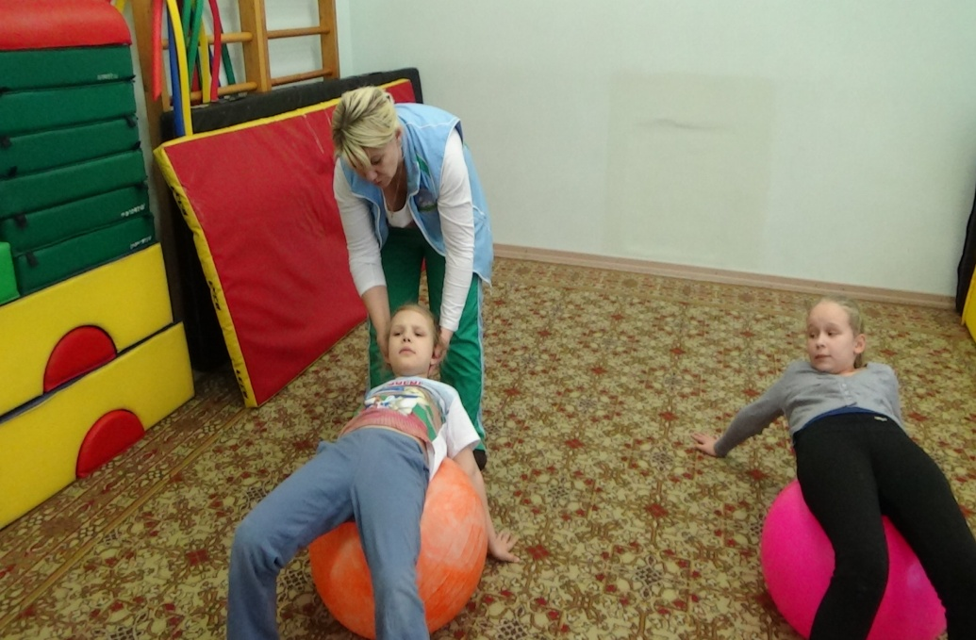
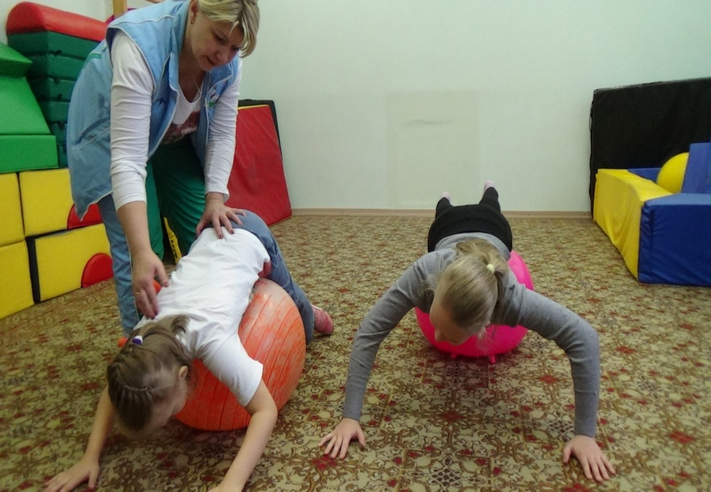
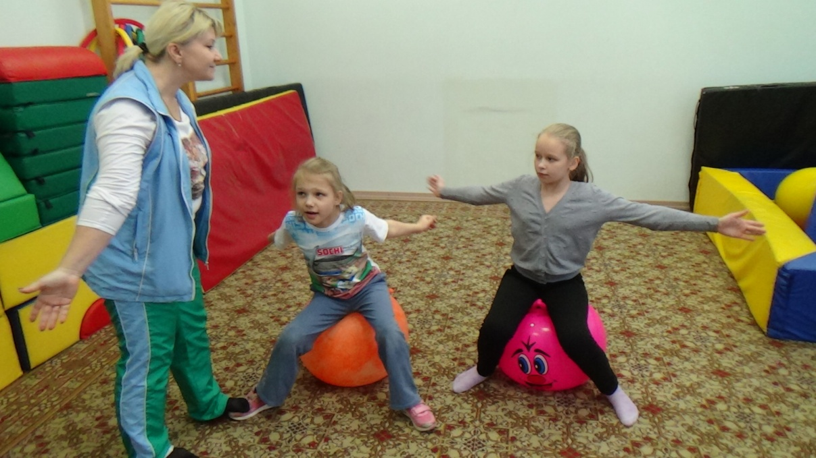
Упражнение «Фитбол-гимнастики»

Slide 17
Дыхательная гимнастика учит:
- прислушиваться к своему дыханию ;
расслаблять и восстанавливать организм после физической нагрузки и эмоционального возбуждения;
- укреплять мышцы дыхательной системы, носоглотки и дыхательных путей.

Slide 18
Самомассаж и пальчиковая гимнастика
создает устойчивую мотивацию и потребности в сохранении здоровья;
снимает эмоциональное и мышечное напряжение;
оптимизирует мышечный тонус;
прививает навыки элементарного самомассажа рук, ног, головы.

Slide 19
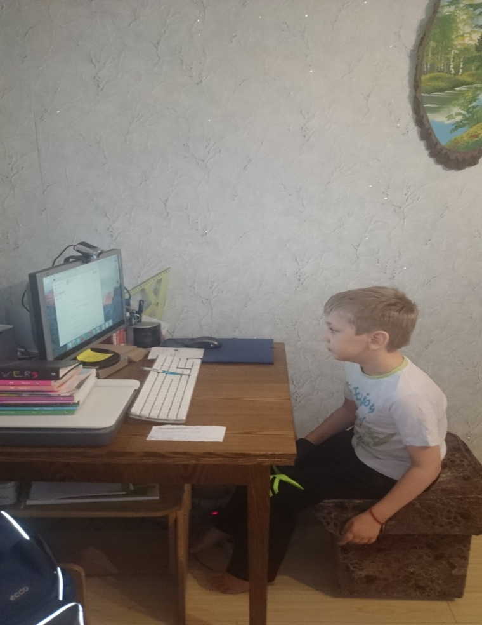
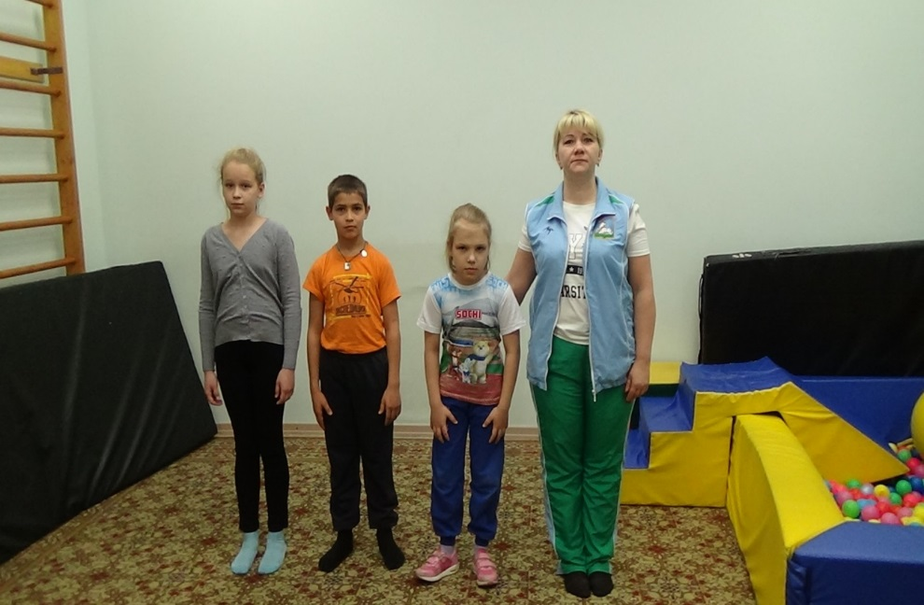
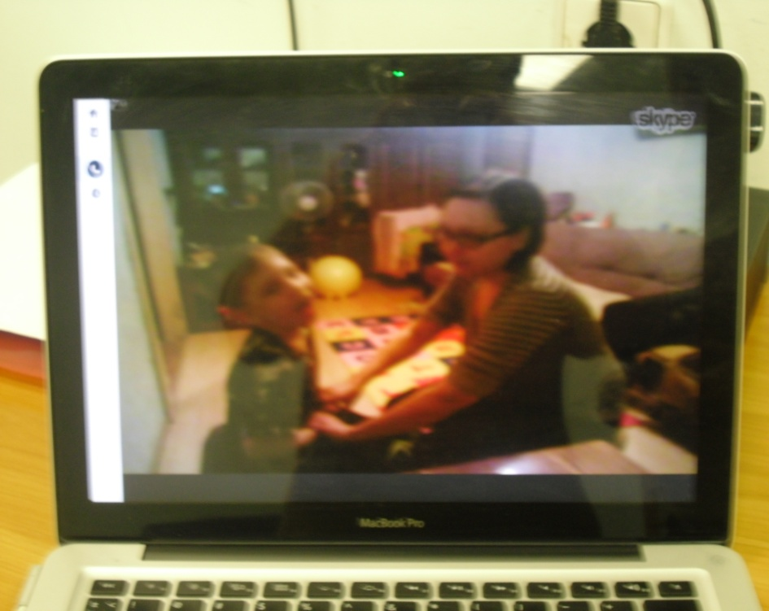
Урок физической культуры
для обучающихся с ОВЗ во 2 классе с включением в деятельность ребенка-инвалида, обучающегося на дому, с использованием дистанционных технологий.

Slide 21
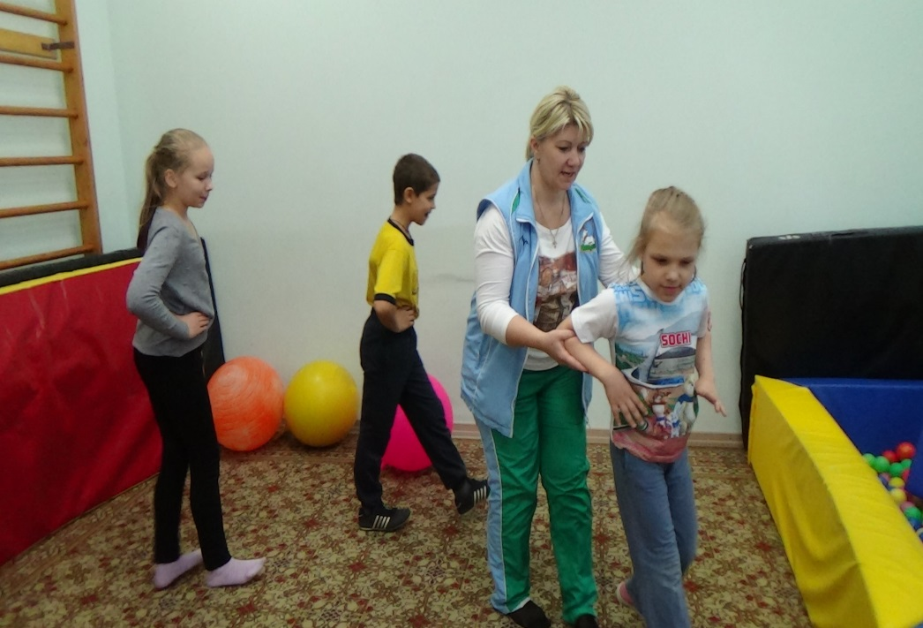
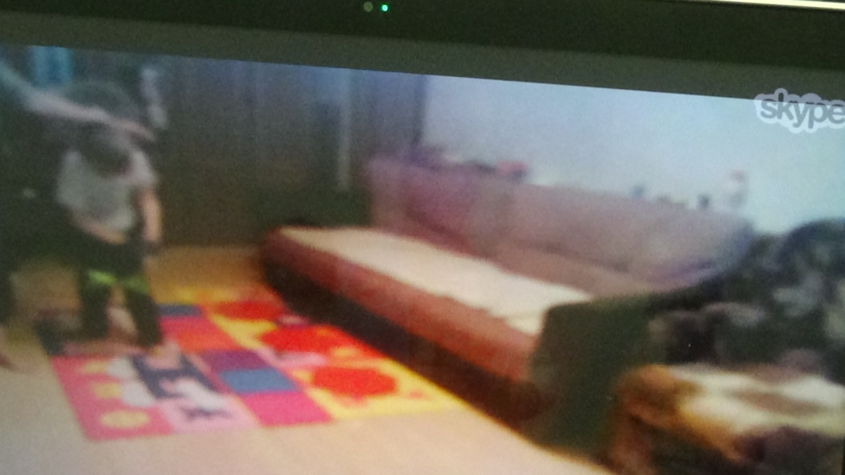
Начало урока - разминка
«

Slide 22
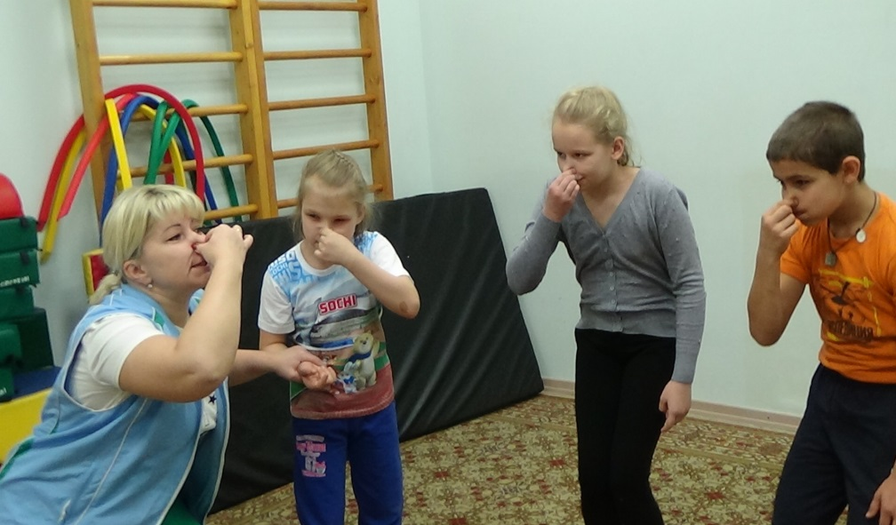
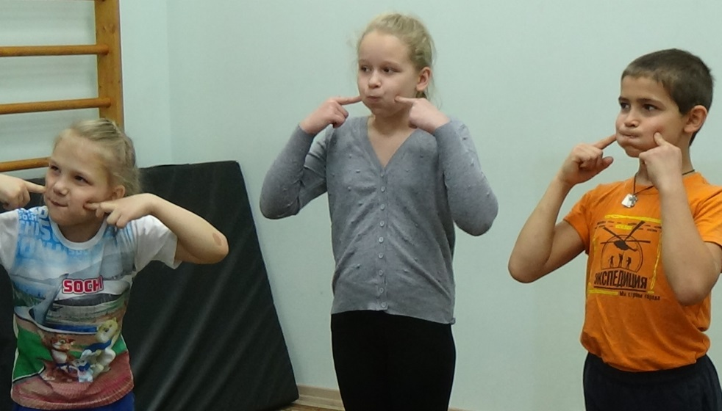
Дыхательная гимнастика

Slide 23
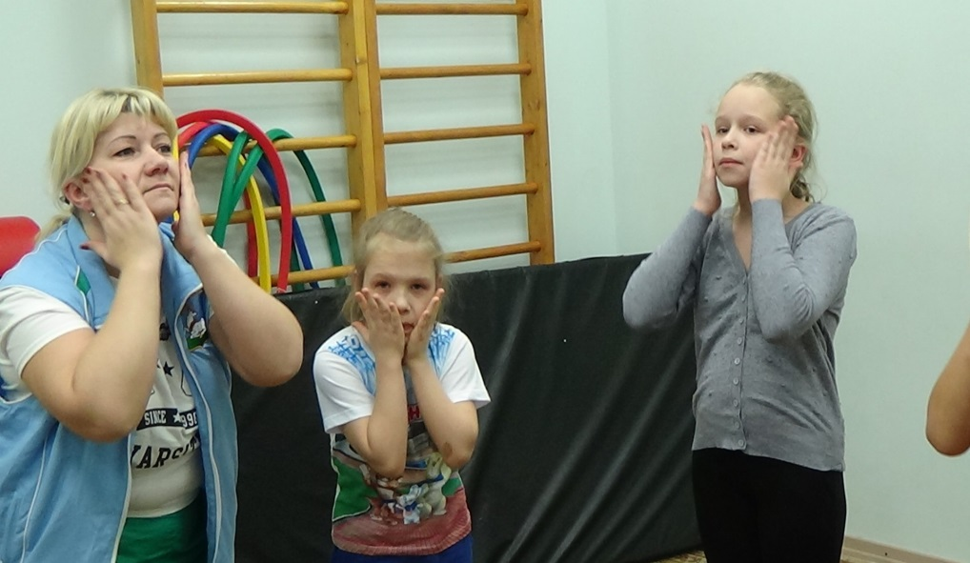
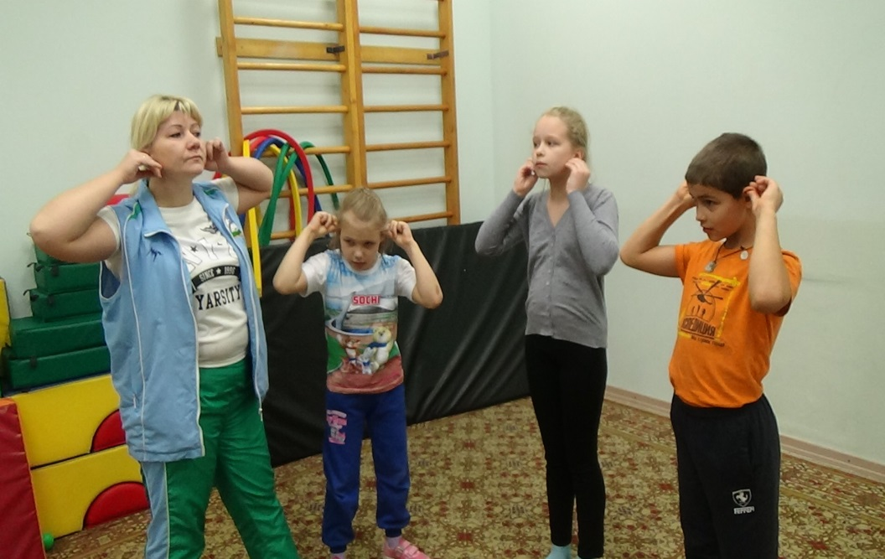
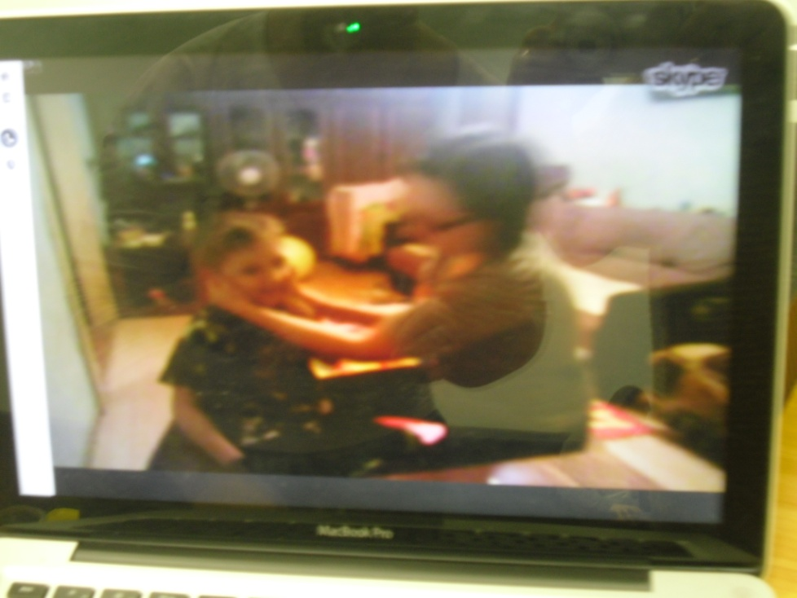
«Я- хороший!»
Самомассаж мышц головы и шеи.

Slide 24
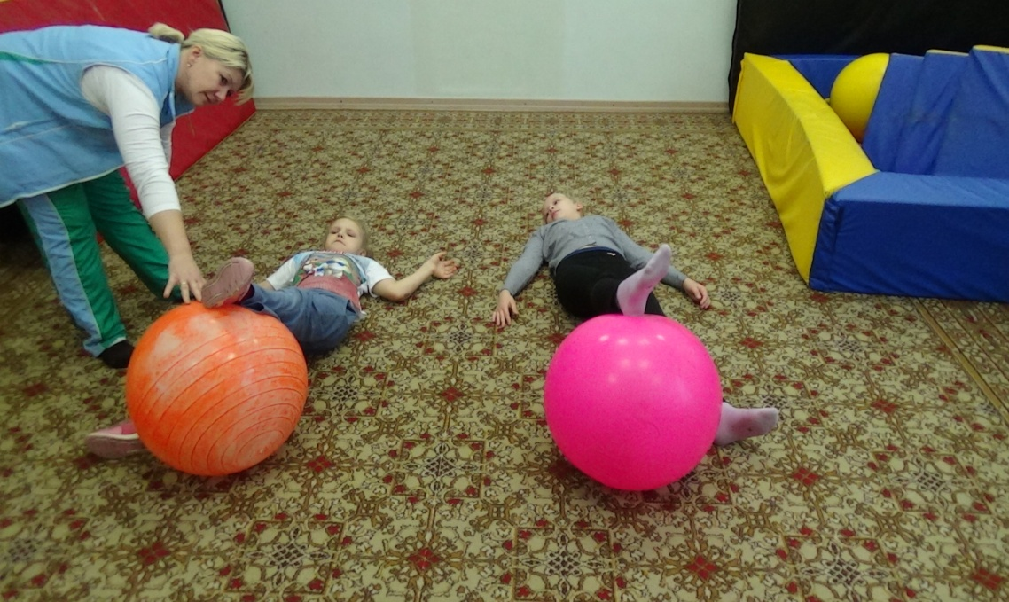
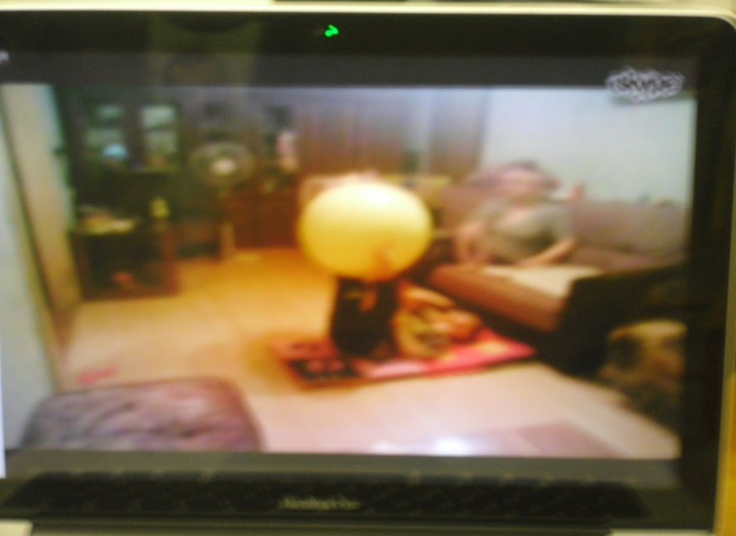
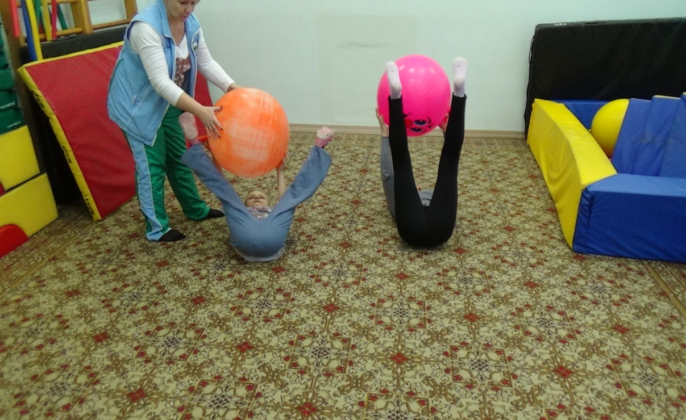
Упражнение «Фитбол-гимнастика»

Slide 25
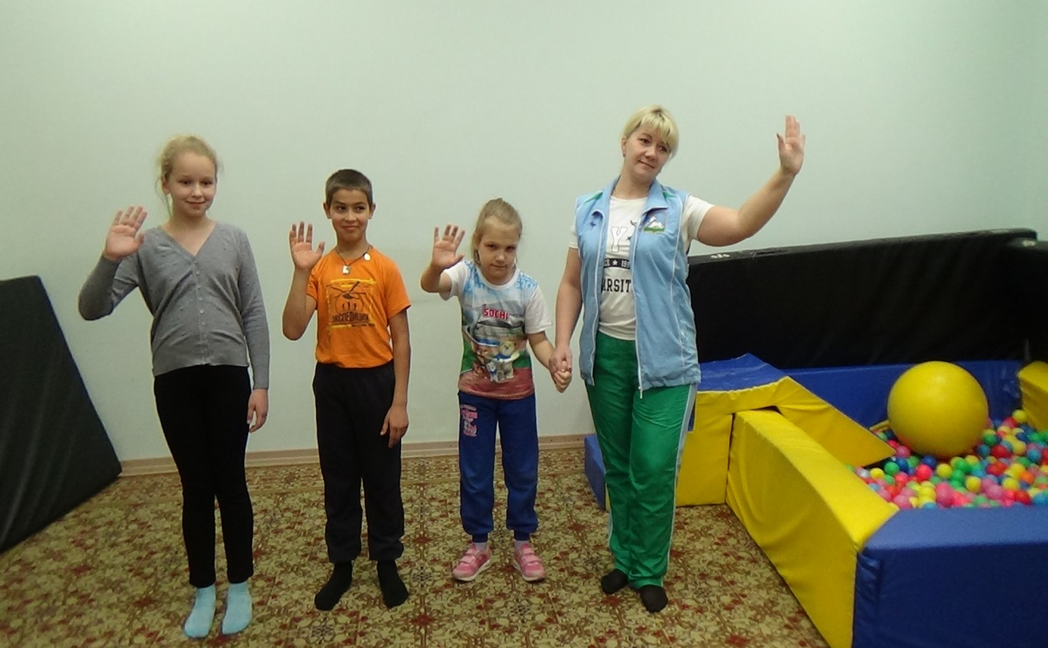
Урок окончен!

Slide 26
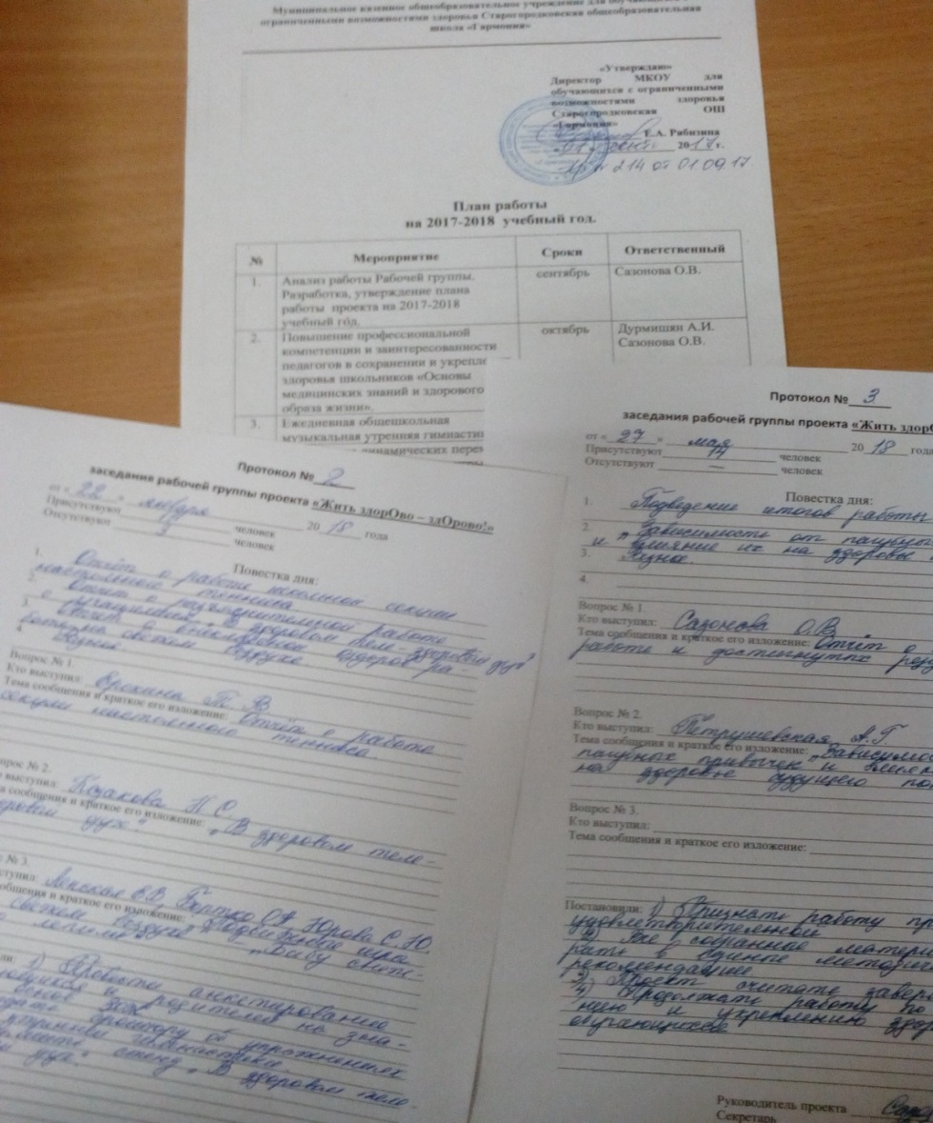
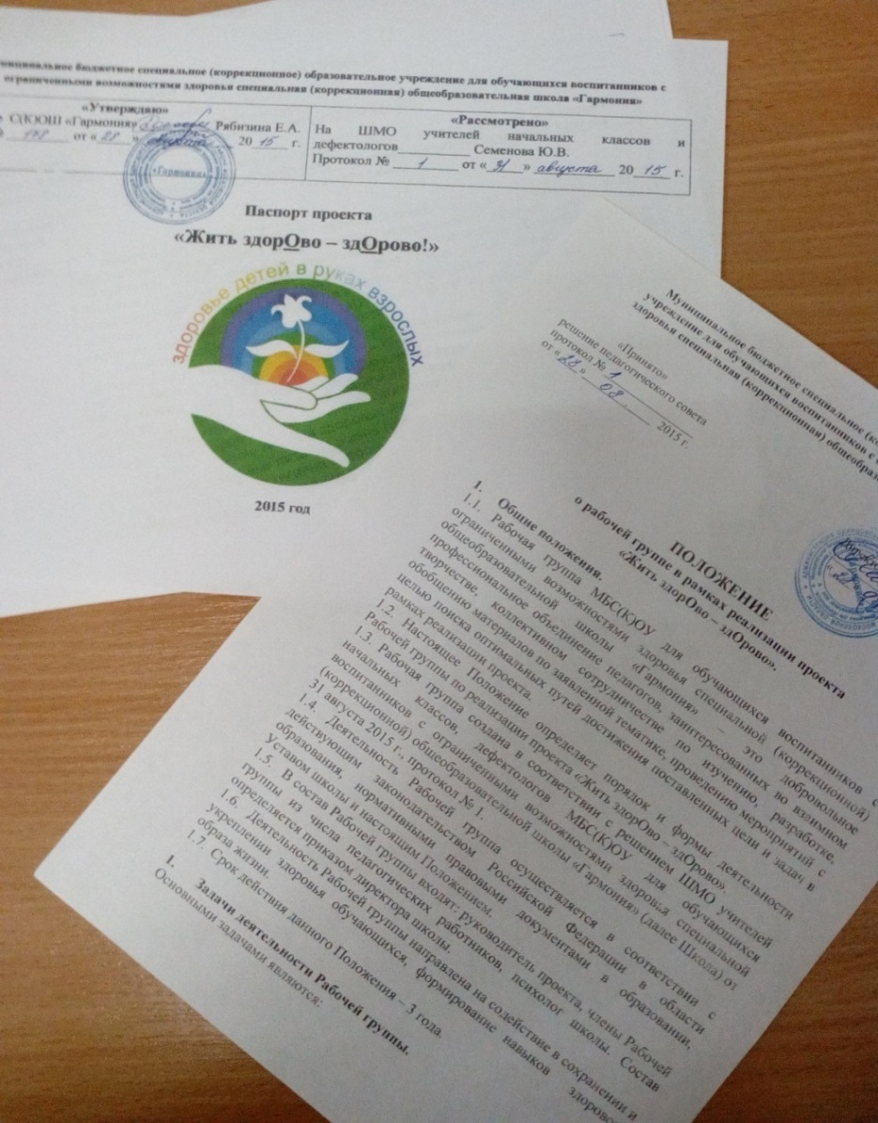
Программа «Жить здорОво – здОрово!»
Сазонова Ольга Владимировна – руководитель проекта

Slide 28
Школьные спортивные мероприятия

Slide 29
Дни Здоровья (ежемесячно)

Slide 30
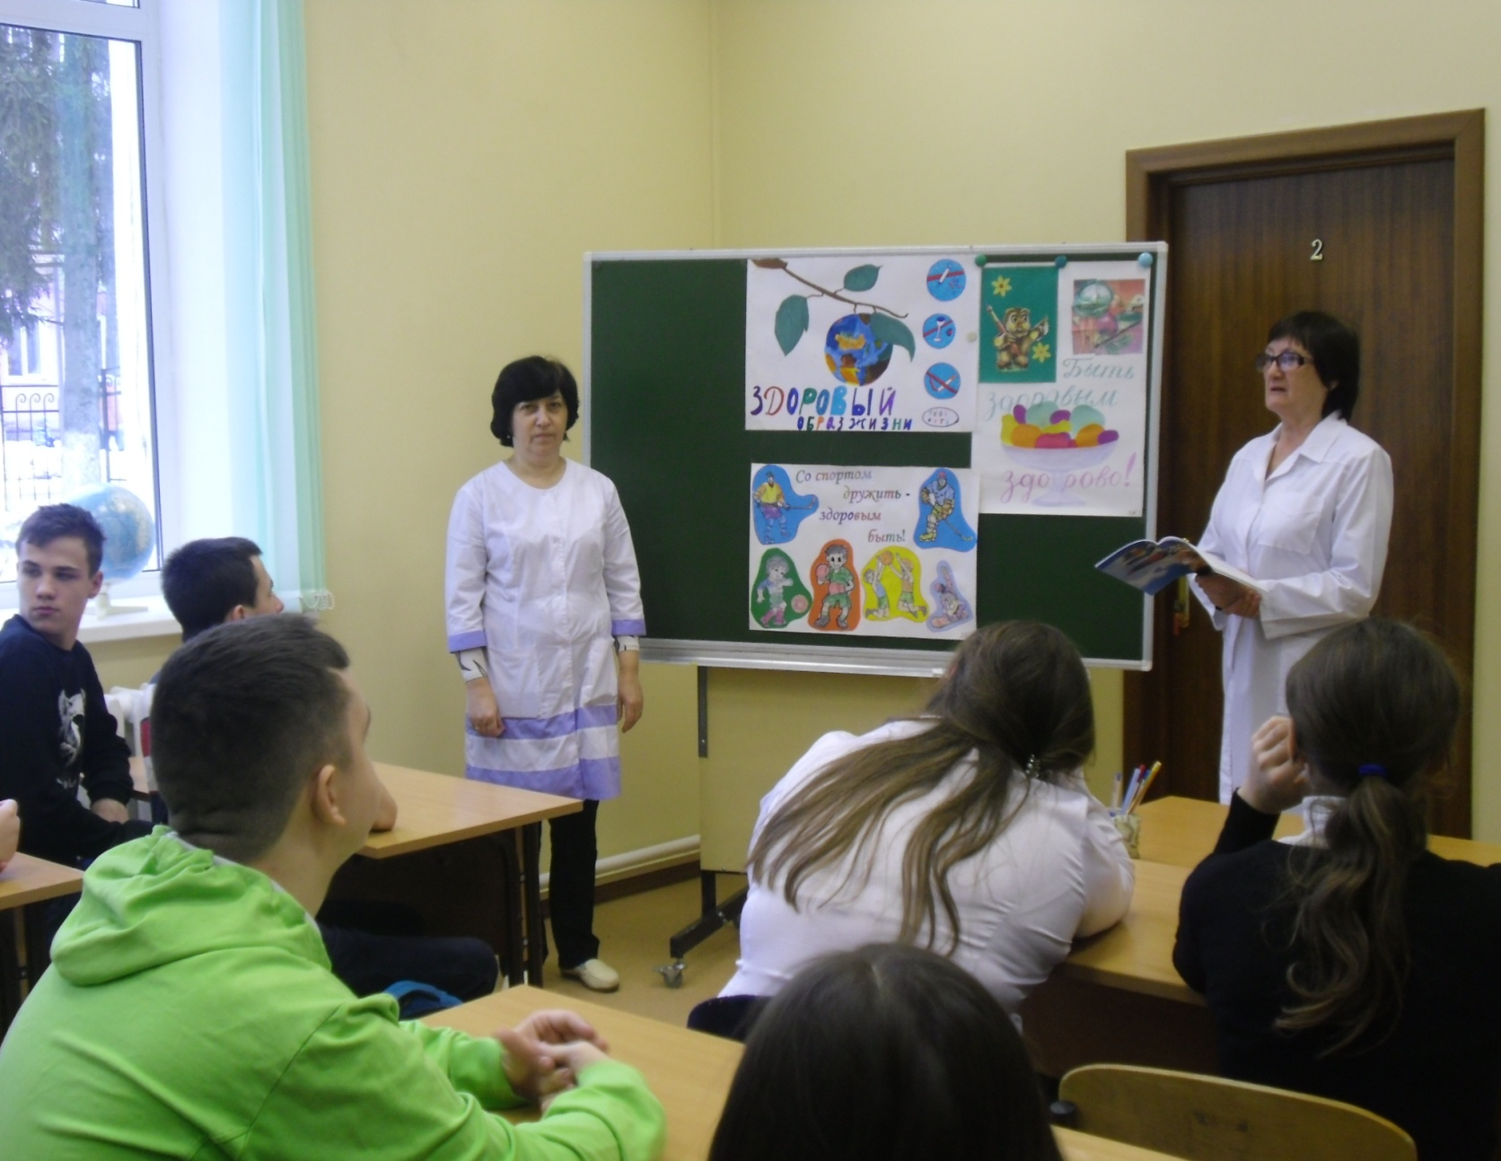

Slide 31
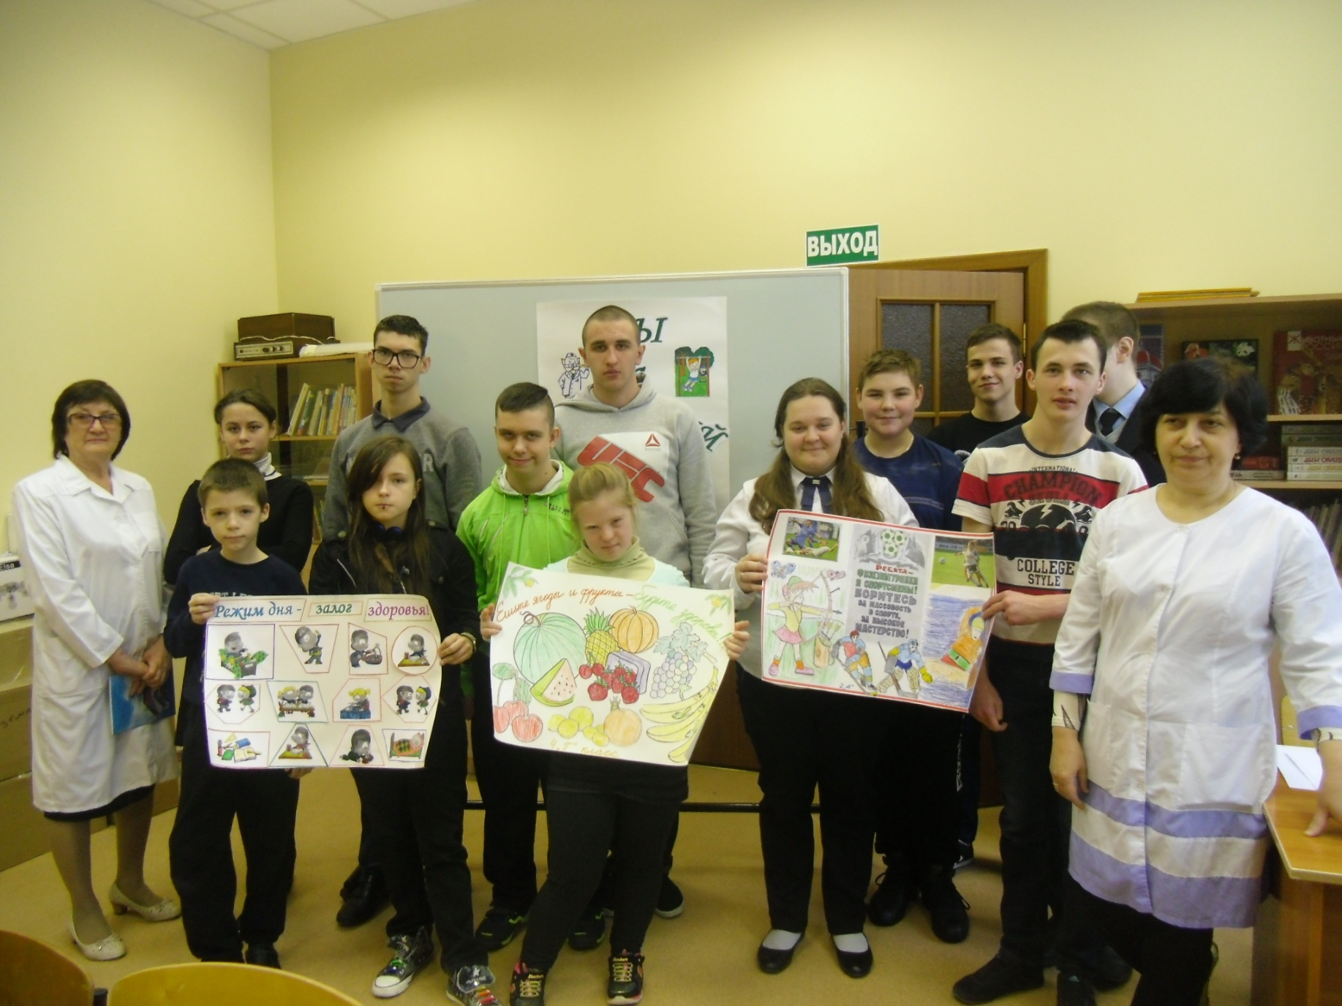

Slide 32
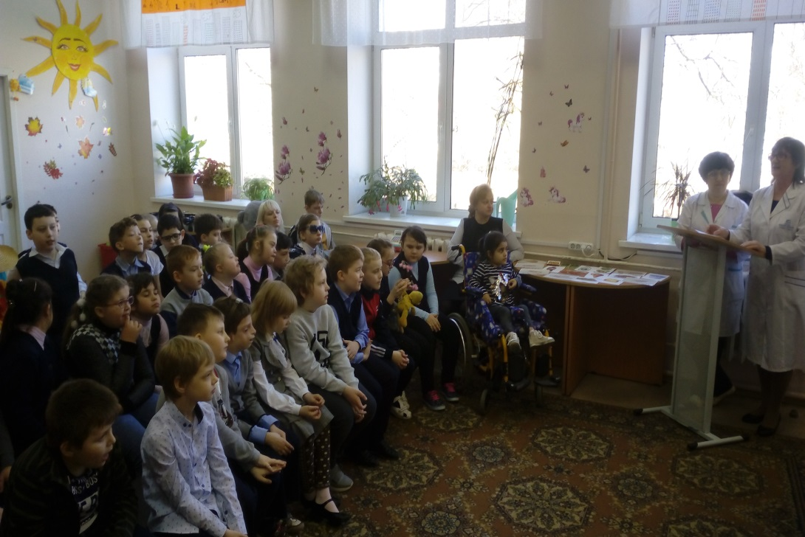
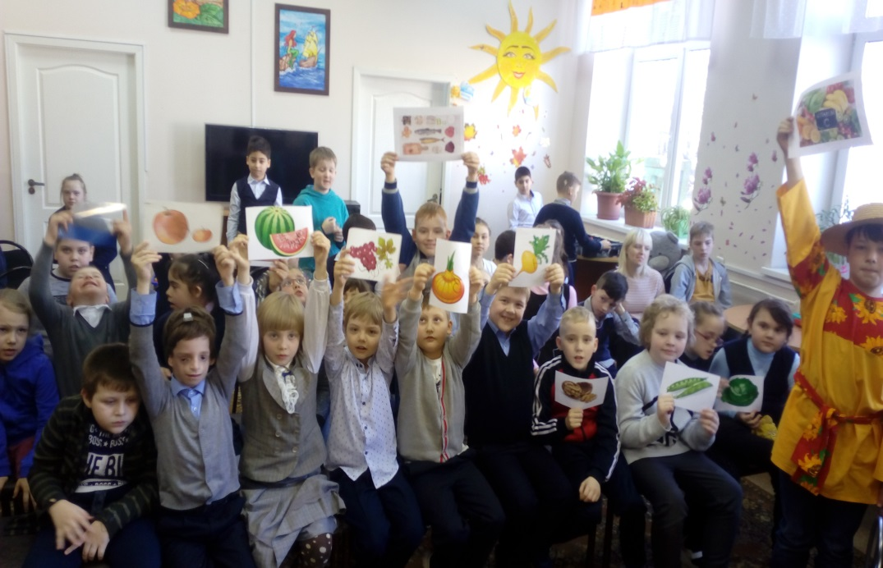
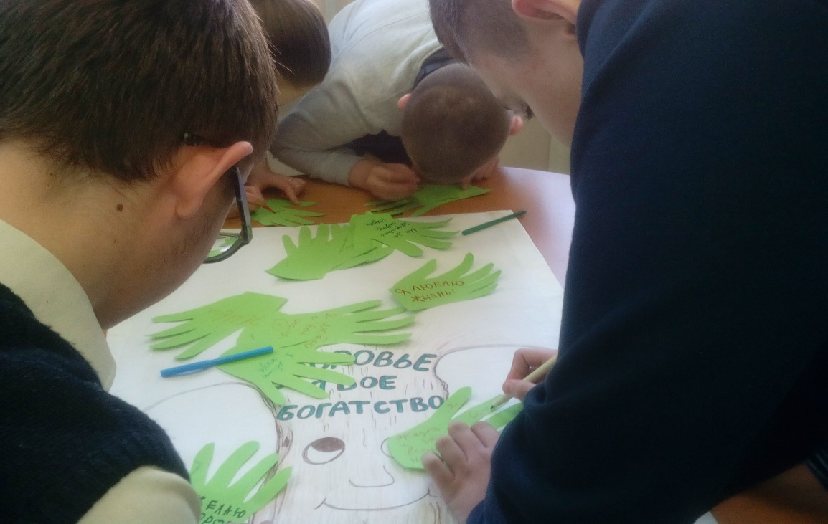
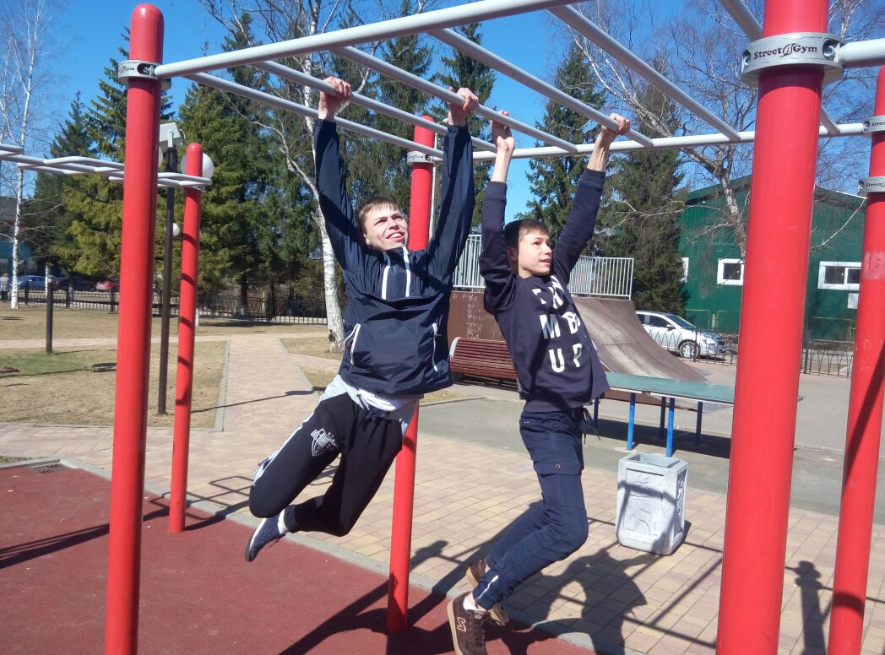
Твое здоровье – твое богатство

Slide 33
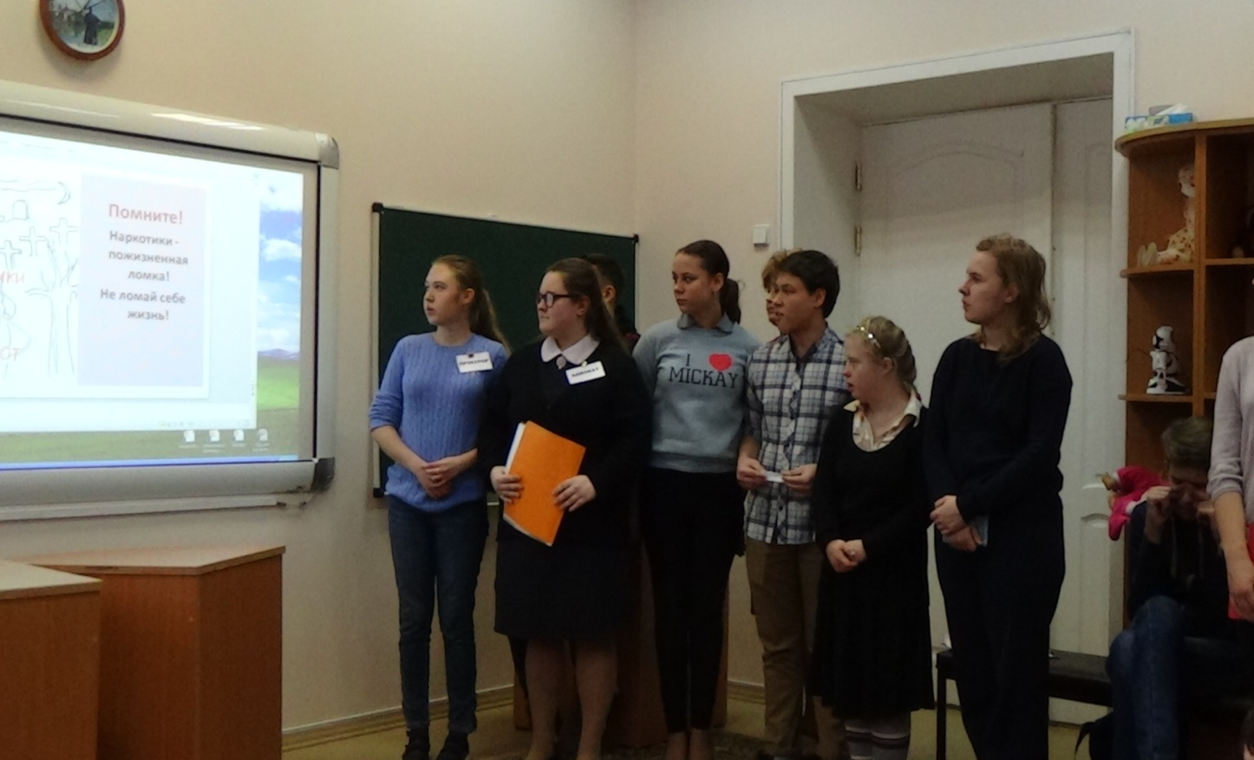
Суд над сигаретой

Slide 34
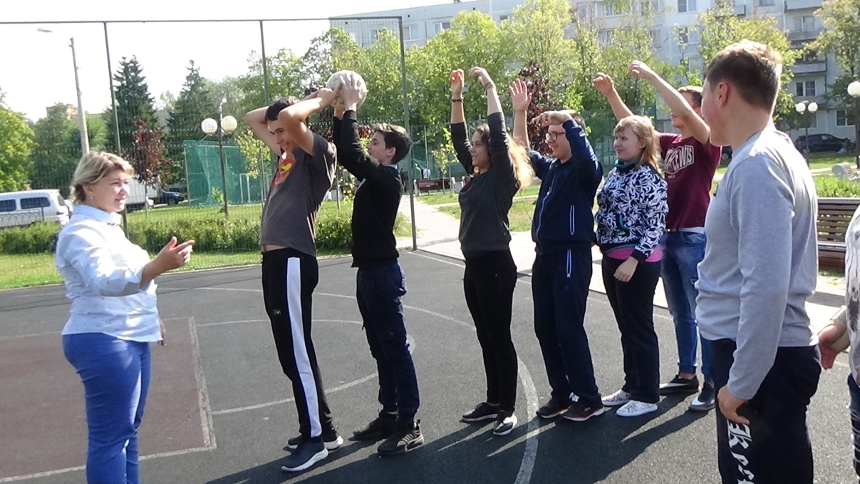

Slide 40
Школьный турнир на личное первенство по шашкам,
шахматам

Slide 44
Школьный
традиционный фестиваль Спорта
«Спорт – это жизнь, целая жизнь и даже немножко больше»
(ежегодно, весной)

Slide 60
Участие в муниципальных спортивных мероприятиях

Slide 61
Открытый турнир
по мини-футболу
среди воспитанников коррекционных школ Одинцовского района

Slide 62
Открытый фестиваль спорта Одинцовского муниципального района среди людей с ОВЗ, «РАВЕНСТВО, МУЖЕСТВО, ПОБЕДА»

Slide 63
Спортивный праздник Одинцовского муниципального района среди людей с ОВЗ «Воля к победе – цель жизни», посвященный Олимпийскому чемпиону В.Г.Куренцову

Slide 64
Межмуниципальный спортивный праздник
"СПОРТЛАНДИЯ-2019"
«ЦЕЛЬ ЖИЗНИ – ДВИЖЕНИЕ ВПЕРЁД»
среди общеобразовательных учреждений для обучающихся с ОВЗ

Slide 66
Участие в межмуниципальном мероприятии
«СПОРТЛАНДИЯ 2019»

Slide 67
О спорт! Ты воспитатель поколений.
Большого друга верная рука.
Чтоб бегать, плавать, двигаться умело,
Противника, играя, побеждать,
Пускайте тело без сомненья в дело!
Нет больше чести, чем себя создать!
Спорт дарит нам энергию здоровья,
Упорство, силу духа, красоту.
Спорт учит нас на мир смотреть с любовью,
В реальность воплощать свою мечту.

Slide 68
Спасибо за внимание!

